Slide 1
大团队答辩汇报 · 2026 / 07 / 05
技术监督辅助平台
电力行业智能知识管理与报告生成系统 · 项目总结与答辩汇报
知识库管理
智能问答
报告生成
8
1,610+
419
28
个微服务
commits
个 Pull Request
项需求全量落地
三大子系统一体化交付 · Gateway / Auth / Knowledge / QA / Document / File / AI Gateway

Slide 2
答辩议程
汇报内容与时间安排
01
项目背景与整体完成度
产品定位 · 业务链路 · 需求落地总览
02
系统架构与技术实现
微服务架构 · 技术选型 · 核心技术亮点
03
三大模块详解
知识管理 · 智能问答 · 报告生成 · 落地
04
工程规范与质量保障
敏捷协作 · 测试体系 · 问题闭环
05
项目现状与后续规划
完成度总览 · 差距与展望
答辩议程
01

Slide 3
项目背景
整体项目完成度
面向电力行业的智能知识管理与报告生成平台
项目背景
产品定位
▸ 固定命题：课程统一确定「技术监督辅助平台」，拆分知识库管理、智能问答、报告生成三大独立子系统，三组合并为一套可联调的完整平台。
▸ 行业痛点：电力行业规程、检查报告、技术资料体量大、检索困难；迎峰度夏检查报告、煤库存审计报告等专业报告人工编写耗时且格式要求严格。
▸ 协作规模：104 名学生分 12 组、组成 4 个大团队，每团队下设 3 个小组（知识库/问答/报告各 1 组），每组 7-9 人，配 1 名导师。
▸ 时间窗口：2026/6/27 启动、7/5 结项答辩，9 个自然日内完成需求分析、设计、开发、联调与测试全流程。
▸ 方法论：全程使用 PingCode 管理史诗/用户故事/迭代，Scrum 计划会议、每日站会、迭代回顾会驱动交付节奏。
以行业文档与知识库为基础，打通「文件上传 → 解析切片 → 向量化索引 → 知识检索 → 智能问答 / 报告生成 → 引用溯源 / DOCX 导出」完整业务链路。
核心考核点
▸ 智能问答准确率
▸ 报告生成完成度与专业质量
▸ 文档处理、检索召回、引用溯源、导出样式的一致性与稳定性
▸ 列表接口分页、检索 Top K/阈值可控，避免性能与体验退化
权限与安全基线
角色级 RBAC（标准 / 管理员 / 超级管理员），opaque Bearer token 鉴权，删除类操作二次确认。
项目背景与整体完成度
02

Slide 4
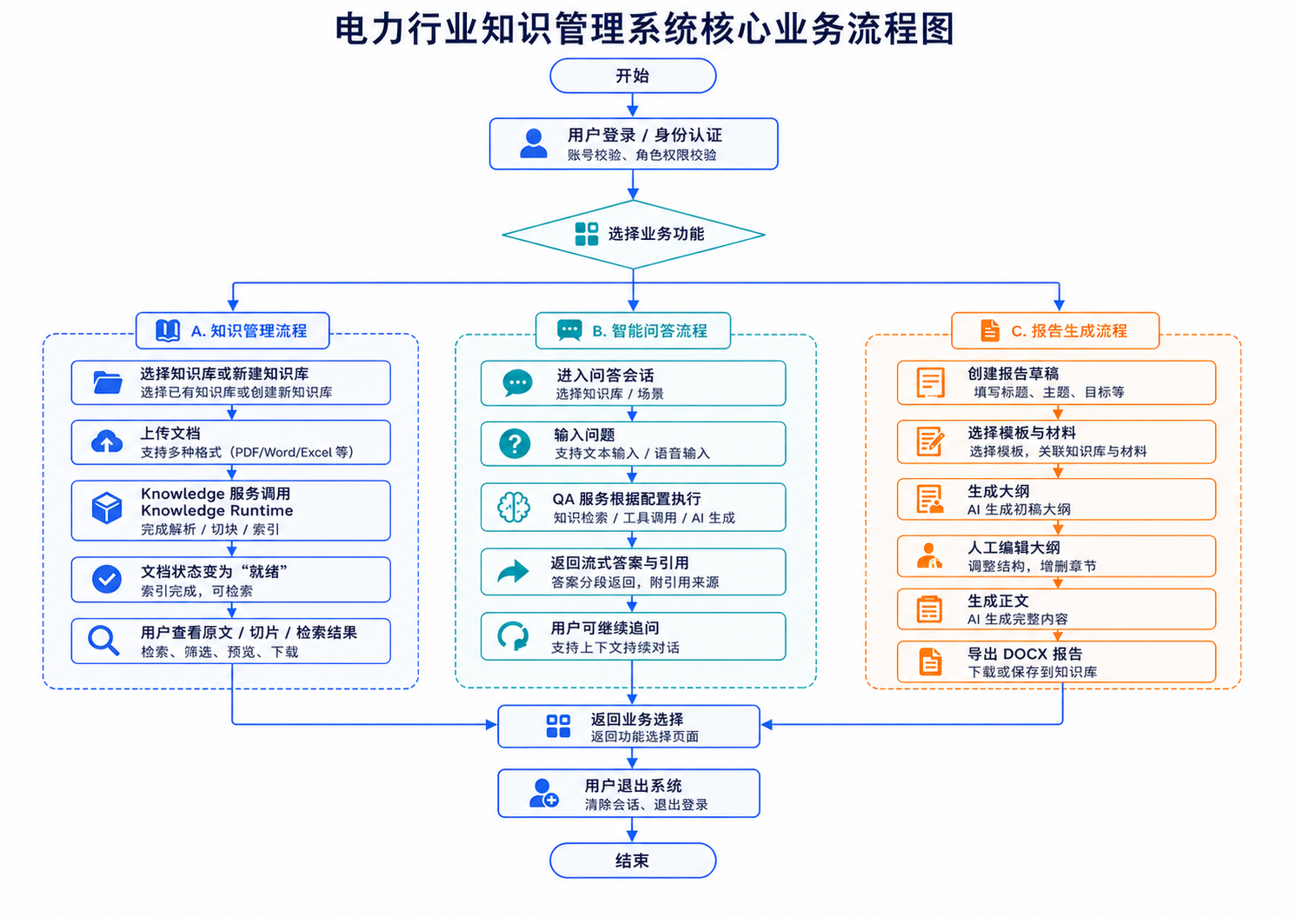
整体业务链路
项目背景与整体完成度
03

Slide 5
组织与分工
团队协同管理
三大子系统 · 大团队协同交付
知
知识库组
智
智能问答组
报
报告生成组
负责子系统：知识库管理
负责子系统：智能问答
负责子系统：报告生成
▸ 知识库 CRUD 与权限范围
▸ 文档上传 / 解析 / 切片
▸ 向量化索引与语义检索
▸ 文档标签与状态跟踪
▸ 会话与多轮消息管理
▸ Agent / ReAct 循环编排
▸ MCP 工具调用与引用溯源
▸ SSE 流式回答输出
▸ 报告模板与支撑材料
▸ 大纲生成与在线编辑
▸ 章节流式生成
▸ DOCX 统一样式导出
大团队统筹：团长统筹 3 个小组需求同步、跨模块联调排期与风险复盘，保障 Gateway 统一入口下三大子系统无缝打通。
项目背景与整体完成度
04

Slide 6
协作留痕
团队协同管理
真实工程数据：GitHub 上的协作过程
1,610+
419
656
2,500+
commits
个 Pull Request（417 已合并/关闭）
累计 Issue/PR 编号
次 CI 工作流运行
GitHub Discussions 真实技术讨论
讨论 | 标题 | 回复
#333 | 对测试方向我们目前这个阶段可以开始完成哪些工作的讨论 | 61 条
#229 | 评审：6 月 29 日新增文档与逐项文档/代码出入决策 | 54 条
#203 | 项目知识库中 RAG 向量库的设计和选型 | 22 条
#447 | 有没有人有空看看怎么做并发的（并发测试方案讨论） | 3 条
#330 | retrieval-test-runs 应走 MCP search_knowledge 还是直调 knowledge-queries | 已定案
所有需求澄清、方案评审与技术分歧均沉淀在 GitHub Discussions / Issues / PR，而非私下口头决定 —— 讨论过程本身就是过程管理证据。
项目背景与整体完成度
05

Slide 7
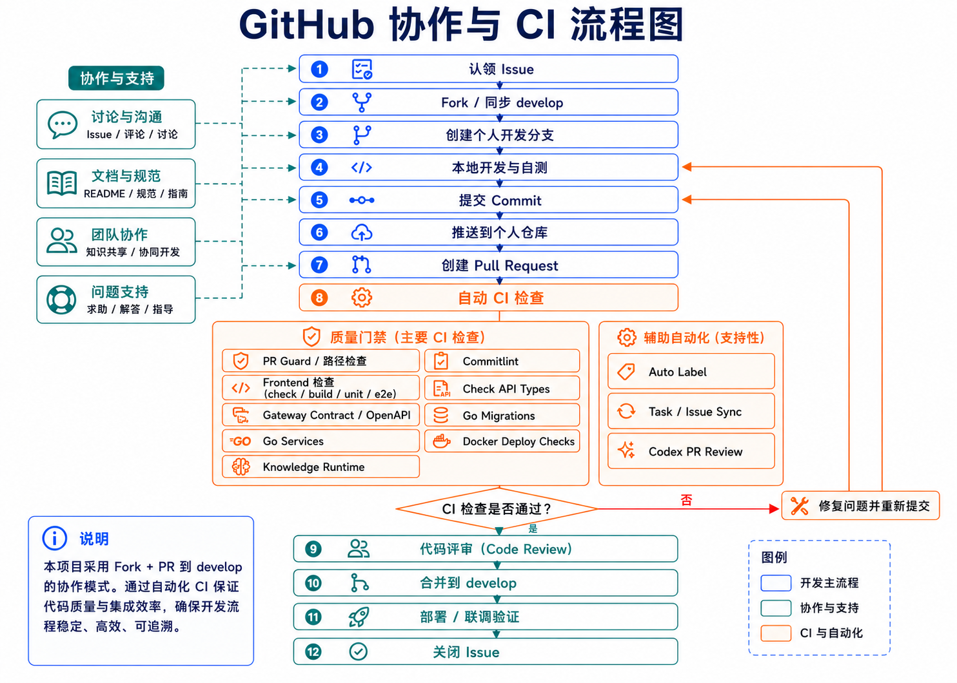
协作与 CI 流程
项目规范与过程管理
项目背景与整体完成度
06

Slide 8
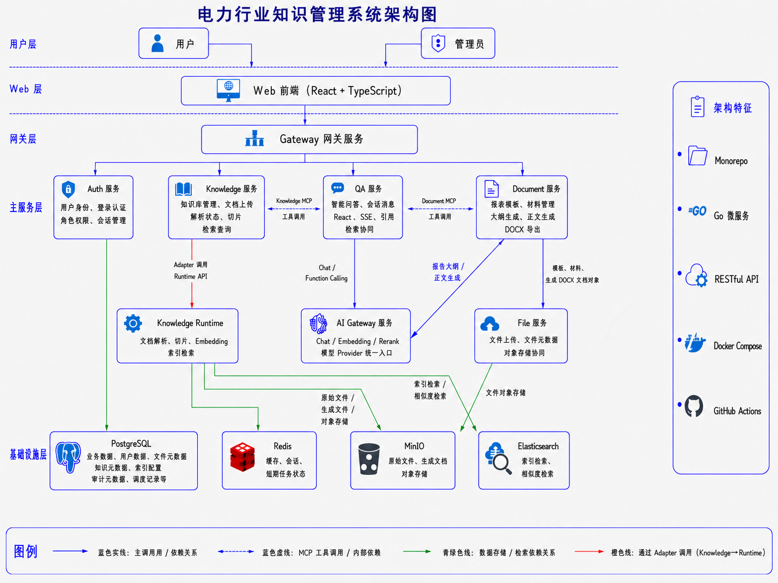
系统架构
系统架构与技术实现
07

Slide 9
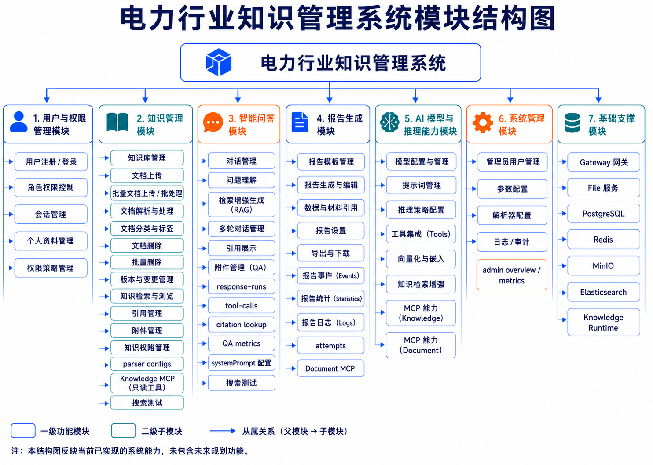
模块结构
系统架构与技术实现
08

Slide 10
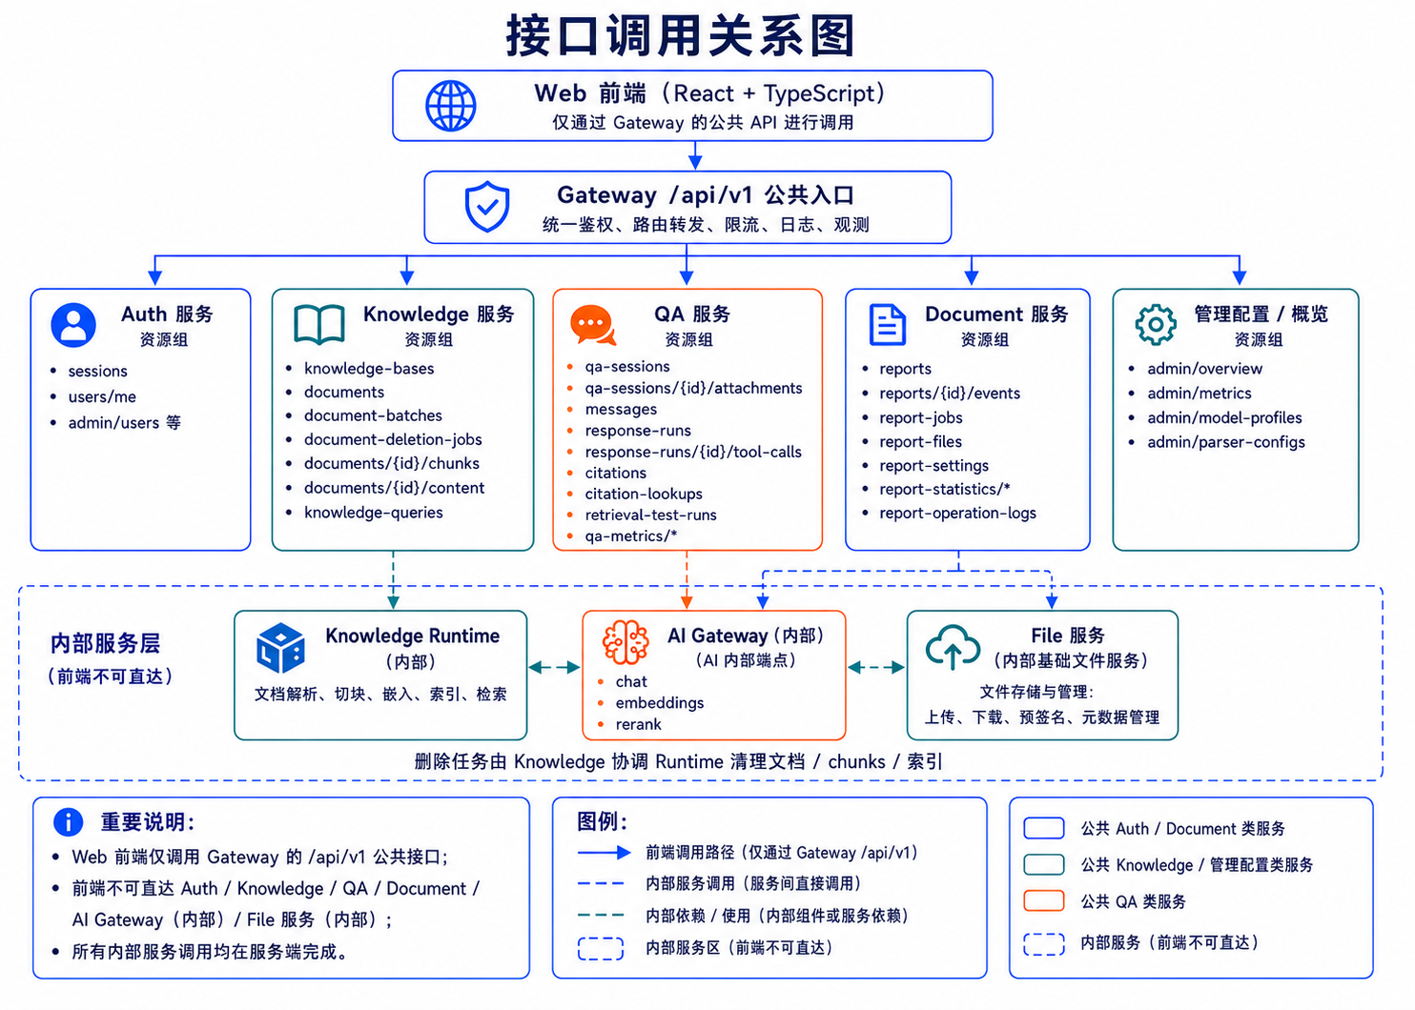
接口调用关系
系统架构与技术实现
09

Slide 11
服务边界
技术实现质量
微服务职责矩阵
服务 | 核心职责 | 关键约束
gateway | 统一 API 入口、路由转发、鉴权上下文透传、Redis 会话缓存、轻量聚合 | 不持久化业务数据，不直接调用数据库 / LLM
auth | 用户、角色、权限、会话与令牌签发撤销、强制改密 | 不涉及文件、知识、QA、报告等业务数据
knowledge | 知识库、文档解析/切片/向量化、索引与检索协调 | 不做答案生成，不暴露底层索引 payload
qa | 会话消息、Agent/ReAct 循环、MCP 工具编排、引用溯源 | 不直接读写向量索引，只通过受控接口检索
document | 报告模板、材料、大纲、章节、DOCX 导出 | 不绕过 knowledge 直接做向量检索
file | 文件上传、MinIO 对象存储协调、最小元数据生命周期 | 业务服务不得直接暴露 object key
ai-gateway | 模型 Profile、OpenAI 兼容 chat/embedding/rerank 统一封装 | 不持久化业务真相，不执行 MCP 工具
补充：knowledge-runtime 是 knowledge 服务背后的独立 Python 运行时，承载解析/切块/embedding/索引/检索，拥有独立 CI 工作流（Knowledge Runtime）与独立 PR 标签，按 worker/API 形态与 knowledge 适配层协作。
系统架构与技术实现
10

Slide 12
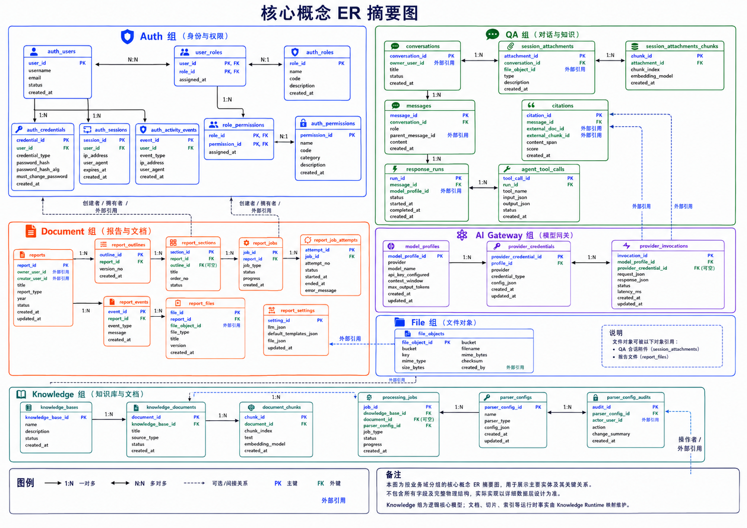
核心数据模型
技术实现质量
系统架构与技术实现
11

Slide 13
技术选型
技术实现质量
前端技术栈 · React + TypeScript
React 19
TypeScript
Vite
v19.2.7
v6.0.3
v8.1.0
组件与渲染核心
类型系统与工程约束
构建与开发服务器
Tailwind CSS
TanStack Router/Query
Zustand + Zod
v4.3.1
v1.170 / 5.101
v5.0.14 / 4.4.3
原子化样式方案
路由与服务端状态
客户端状态与运行时校验
Base UI + Radix + Lucide
Vitest + RTL + Playwright
openapi-typescript
v1.6.0
v4.1.9 / 1.61.1
v7.13.0
UI 基础组件与图标
单元、组件与 E2E 测试
网关契约类型自动生成
系统架构与技术实现
12

Slide 14
技术选型
技术实现质量
后端与基础设施 · Go 微服务
Go
pgx/v5 + sqlc
PostgreSQL
1.25
5.9.2
16-alpine
微服务统一语言基线
PostgreSQL 访问与查询生成
业务数据权威存储
Redis + asynq
Elasticsearch
MinIO
7-alpine / 0.26.0
8.15.3
2025-09-07
会话缓存与异步任务队列
Knowledge runtime 检索索引后端
对象存储：原文件/生成文档
goose 迁移
MCP Go SDK
CI/CD 基础设施
3.27.1
1.6.1
—
数据库版本化迁移
QA/Document/Knowledge 工具编排
Docker Compose 本地环境 + GitHub Actions 路径过滤流水线
系统架构与技术实现
13

Slide 15
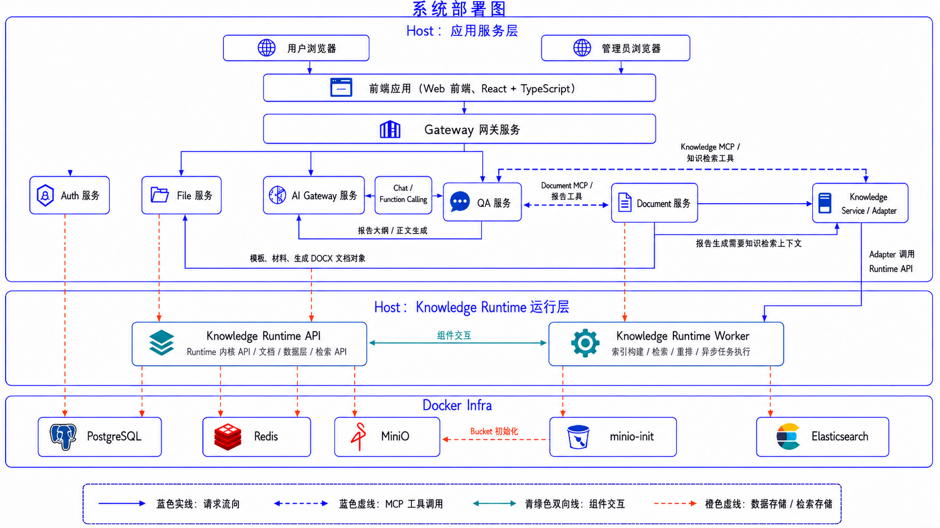
工程自动化
项目规范与过程管理
本地一键启动：把三天工程量压缩成一条命令
./scripts/local/start.sh --china
▸ 自动准备 Go 工具链与服务二进制，源码指纹变化时增量重建，未变化则直接复用
▸ 自动检测并准备 Docker 基础设施镜像（PostgreSQL/Redis/MinIO/Elasticsearch），支持中国大陆镜像源一键切换
▸ 自动同步 Knowledge runtime 的 Python 依赖（uv sync），按需下载模型/OCR artifact
▸ 自动完成 migration、demo seed、健康检查，最终拉起全部 host-run 服务并汇总启动摘要
▸ 一条命令取代过去繁琐的手动分步启动，为团队联调、测试和演示节省大量重复排障时间
系统架构与技术实现
14

Slide 16
技术亮点
技术实现质量
五大核心技术能力
RAG
Agent
SSE
GW
Race
检索增强生成
ReAct + MCP 工具编排
流式生成体验
AI 调用统一封装
并发安全验证
文档解析、切片、向量化后经语义检索与重排序，为智能问答和报告生成提供可追溯、可引用的知识上下文，支撑回答与正文的可信度。
QA 服务作为 Agent Host，基于 ReAct 循环在受控工具白名单内迭代调用知识检索等 MCP 工具，替代僵化的固定编排流程。
问答支持逐字增量流式输出，报告支持逐章节流式生成，并配合进度事件与心跳信号，显著降低用户在长任务等待中的焦虑感。
AI Gateway 统一封装 OpenAI 兼容的 Chat / Embedding / Rerank 接口与模型 Profile 管理，业务服务无需各自适配供应商差异。
Go 语言天然并发优势之上，Gateway/QA/Knowledge/Document 并发敏感路径均通过 go test -race 抽样验证，未发现数据竞争。
技术选型总原则：检索、推理与调用统一封装、流式反馈可观测、并发路径经真实测试验证 —— 五项能力共同支撑「技术实现质量」评分维度。
系统架构与技术实现
15

Slide 17
安全设计
技术实现质量
权限、鉴权与密钥管理基线
身份与鉴权
角色与权限
密钥与数据安全
操作安全与留痕
▸ opaque Bearer token（非 JWT），前端不解析 token 内容
▸ auth 服务保存 token hash，不保存明文；Gateway Redis 会话缓存 key 使用 token hash
▸ 密码哈希 argon2id：m=65536 KiB、t=3、p=2、salt=16B、key=32B
▸ 标准用户 / 管理员 / 超级管理员三级角色，权限矩阵按服务维护
▸ 角色级 RBAC 覆盖课程场景鉴权需求，多维度组织权限作为后续扩展方向
▸ 报告创建、章节生成等写入操作需要 report:write 权限
▸ AI Gateway provider API Key 加密存储，指纹用 HMAC-SHA-256 派生，仅用于审计不用于认证
▸ 模型密钥、对象存储 key、数据库连接串、prompt 全文不进入日志、响应或指标 label
▸ 下载原始文件与导出报告前必须做权限校验，敏感字段不透传前端
▸ 删除知识库、文档、模板、报告记录等操作需要二次确认
▸ 关键操作（配置变更、任务失败、删除）保留基础排查字段，支撑问题定位与追溯
▸ T-003 专项对 API 响应与日志做敏感信息泄露回归扫描
▸ 重要操作已预留接入完整审计日志的扩展能力
系统架构与技术实现
16

Slide 18
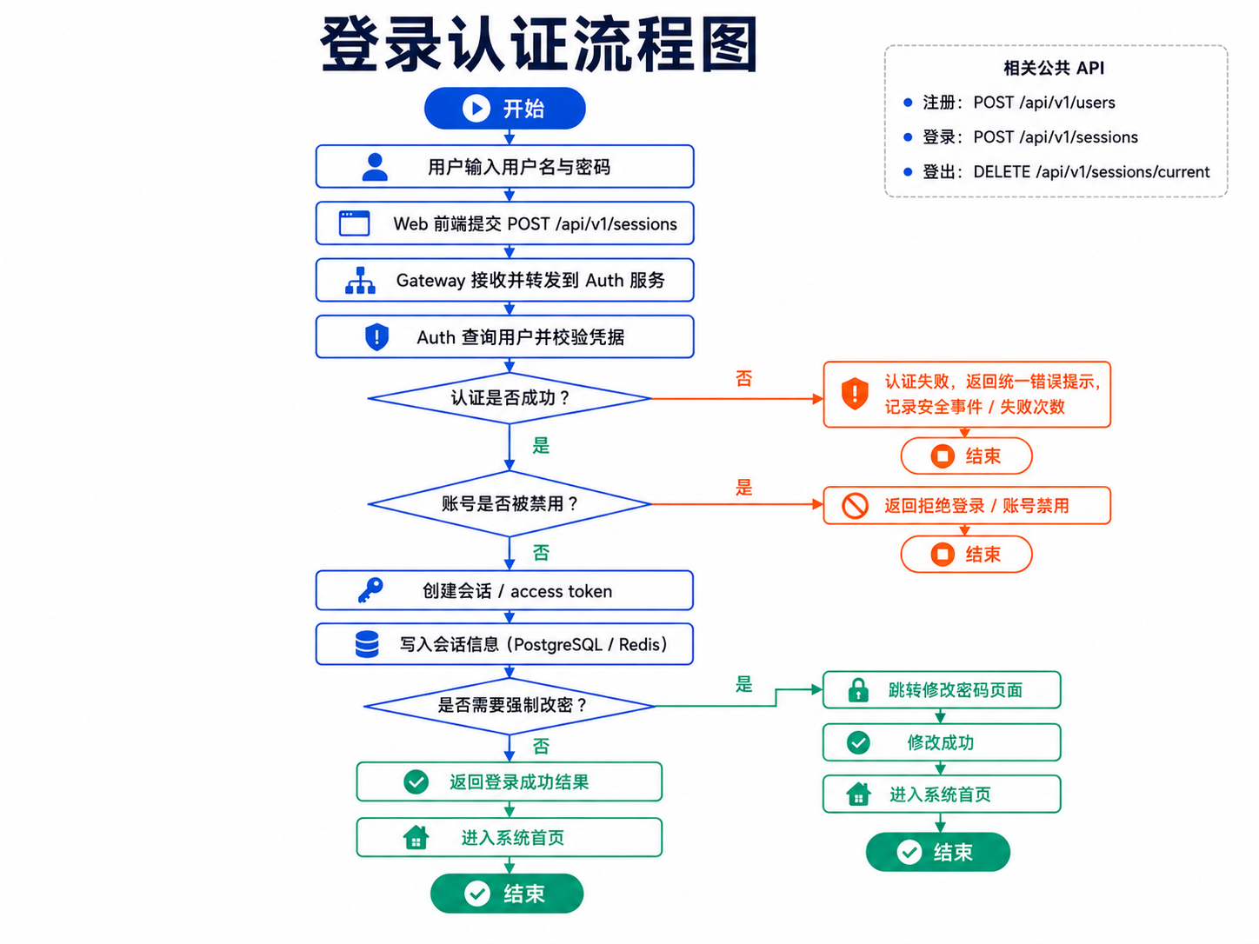
认证流程
技术实现质量
系统架构与技术实现
17

Slide 19
模块详解 · 知识管理
整体项目完成度
知识管理：从原始文件到可检索知识资产
1
2
3
4
5
6
创建知识库
上传文档
解析/切片
向量化
写入索引
语义检索
核心数据对象
关键能力
KnowledgeBase
KnowledgeDocument
▸ 支持 PDF/DOCX/PPTX/XLSX/MD/TXT/图片等多格式文档入库
▸ 状态 uploaded → parsing → ready 全流程可见，失败可重试
▸ 切片留存章节路径与序号；Top K、阈值、重排序参数可配置
▸ 检索能力统一供前台检索、问答、报告三方复用
▸ 策略变更触发后台重处理，索引版本全程可追溯
DocumentChunk
ProcessingJob
RetrievalProfile
ReportSupportMaterial
三大模块详解
18

Slide 20
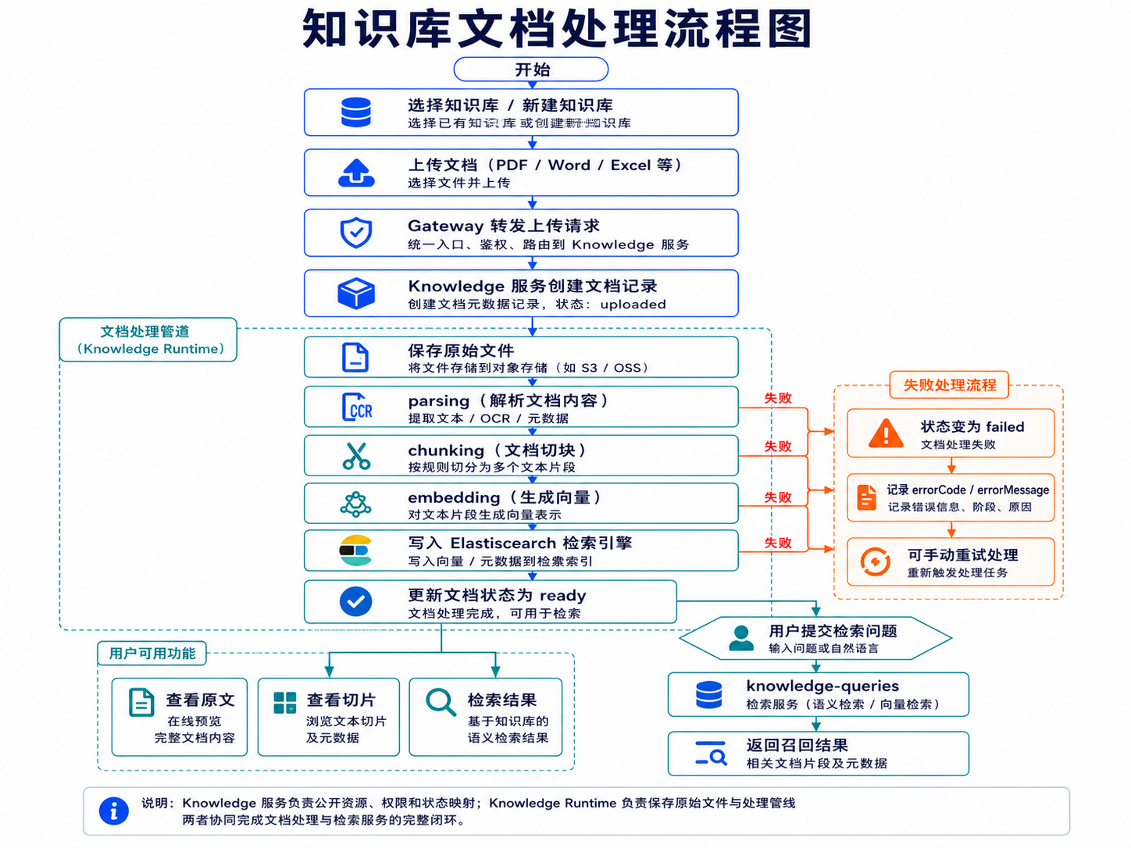
知识处理流程
技术实现质量
三大模块详解
19

Slide 21
知识管理 · 工程亮点
技术实现质量
检索引擎与知识工程能力
核心技术栈
Elasticsearch 8.15.3
VECTOR / VECTOR_RERANK 双模式
三种切片策略
AI Gateway 统一 Embedding/Rerank
uv 管理 Python 运行时
只读 MCP 工具面
Q
双模式语义检索
C
三种切片策略
VECTOR 与 VECTOR_RERANK 两种检索模式可配置，默认 Top K=10、相似度阈值 0.35，兼顾召回率与精确度。
SEMANTIC_TEXT（默认，1600 字/200 重叠）、HEADING（标题层级感知）、FIXED_SIZE，按文档场景灵活选择。
K
零密钥暴露设计
M
只读 MCP 工具面
Knowledge 服务自身不持有任何 Provider 密钥，Embedding/Rerank 统一经 AI Gateway 内部接口代理调用。
search / list_documents / get_document / get_chunk 四个只读工具，Streamable HTTP + Token 鉴权对外暴露。
全程可追溯：文档状态 uploaded → parsing → chunking → embedding → ready/failed 全流程可见，失败可定位、可重试。
三大模块详解与加分项
20

Slide 22
模块详解 · 智能问答
整体项目完成度
智能问答：Agent Host 驱动的检索增强对话
1
2
3
4
5
6
创建会话
识别意图
MCP 检索工具
LLM 生成
SSE 流式
引用/统计保存
核心数据对象
关键能力
Conversation
Message
Citation
▸ 先识别知识问答/一般对话/报告生成/预留数据分析四类意图
▸ Agent/ReAct 循环受控选择工具、观察结果并继续生成
▸ MCP Client 编排 search_knowledge 等工具，白名单可配置
▸ 回答支持 SSE 流式与非流式两种模式
▸ 引用溯源保存章节路径与相关性分数，支持原文追溯
ReasoningStep
RetrievalTest
三大模块详解
21

Slide 23
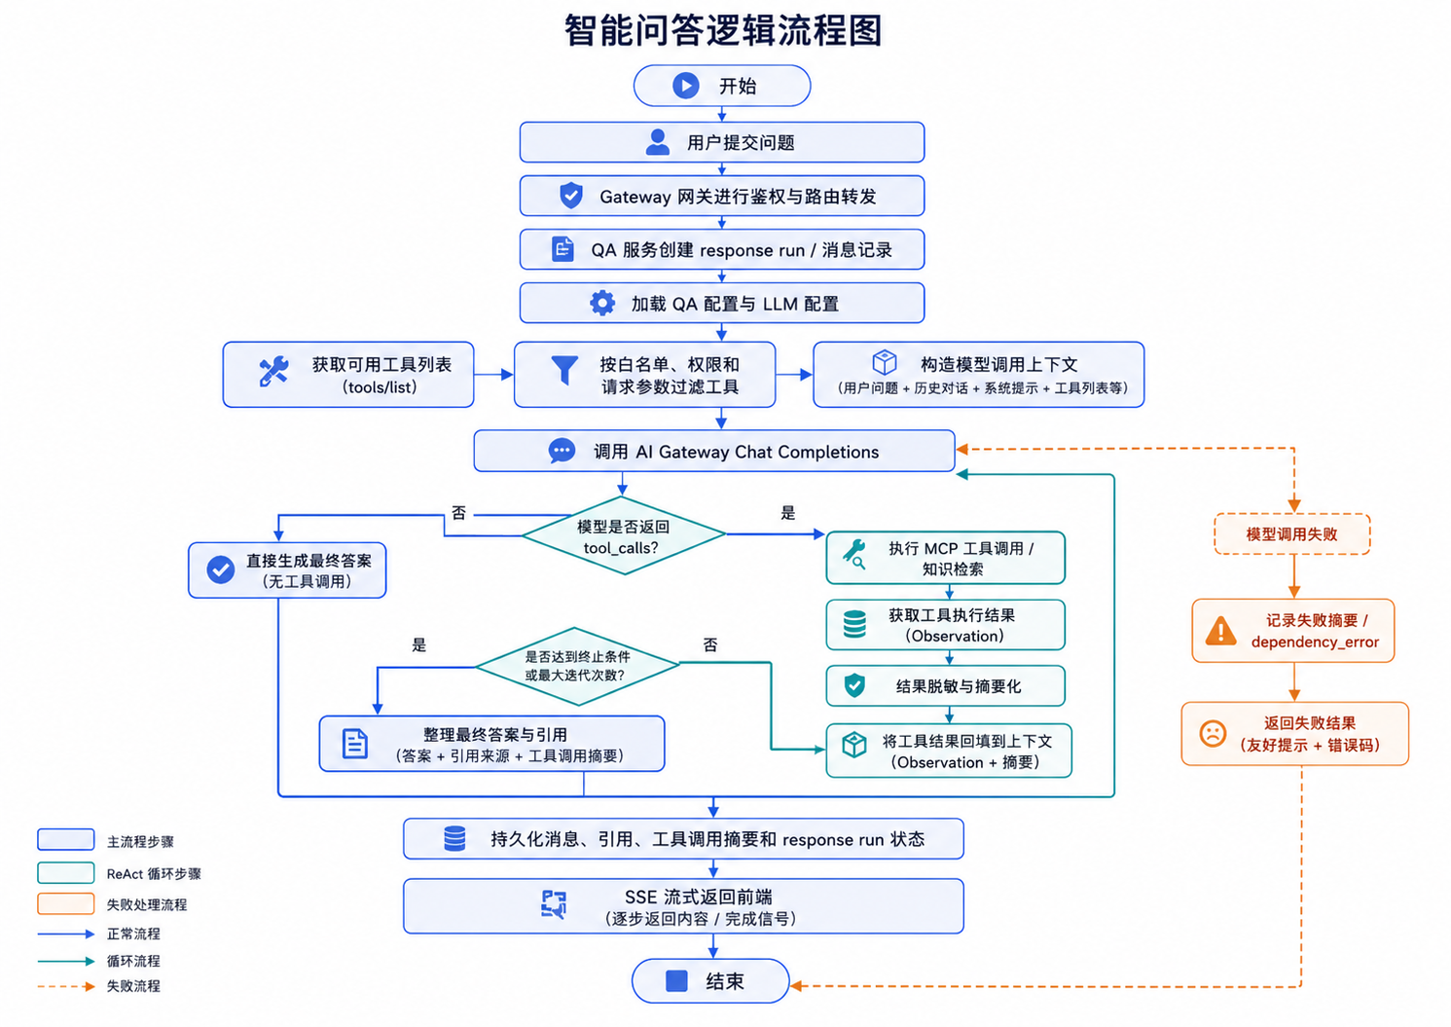
问答处理流程
技术实现质量
三大模块详解
22

Slide 24
智能问答 · 工程亮点
技术实现质量
Agent 编排与流式回答能力
核心技术栈
手写 ReAct 循环
MCP 工具白名单 + Schema 校验
SSE 流式（fetch+AbortController）
9 种事件类型
7 种终止状态归因
引用快照持久化
R
自研 ReAct 循环
W
受控工具白名单
不依赖 LangChain：每轮显式调用 Chat Completions → 工具调用 → 观察结果 → 继续或终止，迭代次数可配置（1-10）。
enabled_tool_names_json 配置 + Policy 引擎校验调用参数，杜绝越权或格式错误的工具调用。
V
真实环境验证
T
细粒度终止归因
2026-07-03 真实 provider 环境下验证问答全链路，发现并转化 2 个真实缺陷（#604 / #605）。
completed / max_iterations / timeout / cancelled / tool_error / model_error / policy_denied，问题定位不靠猜。
全链路留痕：SSE 事件覆盖 message.created 到 answer.completed 全过程，引用快照保留 char 级定位信息，可逐条追溯。
三大模块详解与加分项
23

Slide 25
模块详解 · 报告生成
整体项目完成度
报告生成：模板驱动的专业报告自动化
1
2
3
4
5
6
选择报告类型
生成大纲
编辑大纲
章节流式生成
在线编辑/重生成
DOCX 导出
核心数据对象
关键能力
ReportTemplate
ReportSupportMaterial
▸ 聚焦迎峰度夏检查报告、煤库存审计报告两类电力行业高频报告场景
▸ 大纲以模板结构配置为权威，支持增删排序并自动重新编号
▸ 逐章节流式生成正文，支持表格/图片引用与进度展示
▸ 章节支持在线编辑与单章重新生成（P2），以最终编辑稿为准
▸ 统一样式与全局编号生成 DOCX，支持免调用 AI 的重新导出
Report
ReportOutline
ReportSection
ReportExport
三大模块详解
24

Slide 26
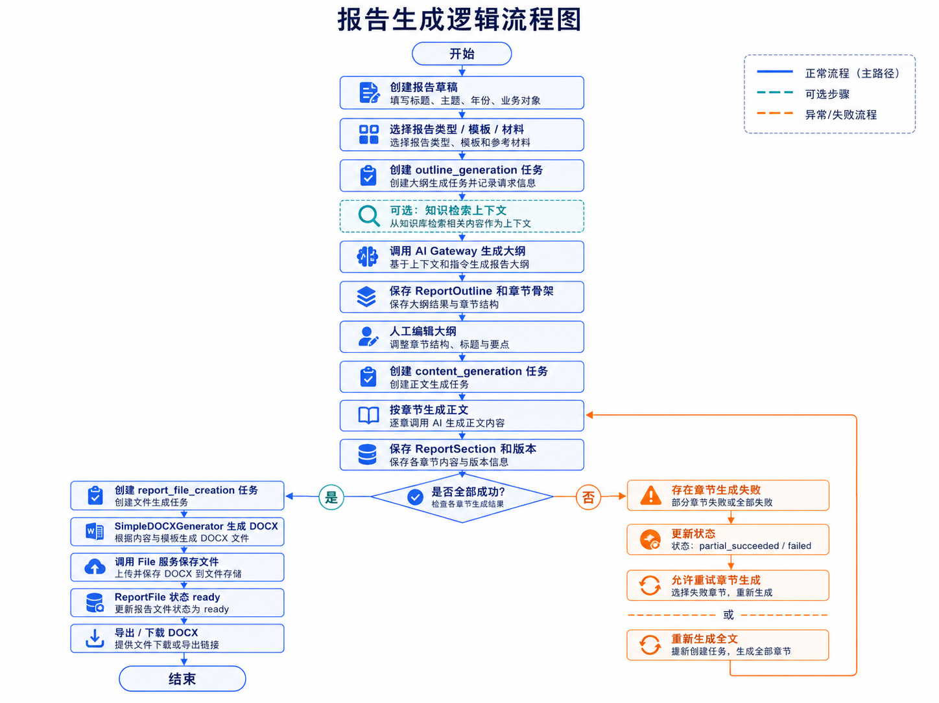
报告生成流程
技术实现质量
三大模块详解
25

Slide 27
报告生成 · 工程亮点
技术实现质量
报告生成引擎与任务编排能力
核心技术栈
SimpleDOCXGenerator（自研 OOXML）
asynq + Redis 任务队列
逐章节 AI 生成
9 个 MCP 工具
最多 3 次自动重试
AI Gateway 120s 长任务超时
D
自研 DOCX 引擎
R
章节级失败重试
SimpleDOCXGenerator 基于 archive/zip 手写 OOXML，支持多级标题、表格、脚注、中文字体与封面页，不依赖第三方转换服务。
整单任务失败可精确到失败章节重试，无需重新生成已成功章节，节省时间与 Token 成本。
2
两类报告端到端落地
E
免调用 AI 的重新导出
迎峰度夏检查报告、煤库存审计报告两类电力行业高频场景全链路可用，覆盖真实业务需求。
样式或全局编号调整无需重新生成正文，直接复用已有内容重新导出 DOCX，响应更快更省成本。
状态全程可查：任务状态持久化于 Postgres（ReportJob/ReportJobAttempt/ReportEvent），全程事件可追溯、可审计。
三大模块详解与加分项
26

Slide 28
加分项
更进一步落地情况
模型本地离线部署
已落地
Word 统一样式导出
已落地
本地/离线模型接入协议已打通：Knowledge runtime 支持本地 embedding fallback，AI Gateway 默认 Profile 指向宿主机 Ollama/本地兼容 provider，架构与调用链路完整可用。
Document Worker 内置 SimpleDOCXGenerator，统一默认样式与全局编号；Pandoc 富文档工具链已选型（C-011），作为下一阶段增强。
回答溯源引用
已落地
章节重新生成
已落地
QA 保存引用快照（chunkId / documentId / 章节路径 / 相关性分数），用户可逐条追溯答案依据并查看原文。
单章重新生成接口与 preserveUserEdits（保留用户已编辑内容）已在后端落地，前端交互正在补齐中，按 P2 优先级收尾。
三大模块详解
27

Slide 29
非功能需求
整体项目完成度
五大维度的工程质量覆盖
性
可
安
可
扩
性能
可用性
安全性
可维护性
扩展性
▸ 文档解析/切片/向量化异步执行，不阻塞页面操作
▸ 问答 SSE 流式；报告分章节流式生成并展示进度
▸ 列表分页；检索支持 Top K 与阈值参数
▸ 刷新后登录态与会话历史可恢复
▸ 文档/问答/报告任务状态与失败原因清晰可见
▸ 空/失败/处理中状态有明确提示；删除二次确认
▸ 所有 API 强制认证，管理功能强制鉴权
▸ 下载原始文件与生成报告前校验权限
▸ 模型密钥、对象存储 key 不返回前端
▸ 各服务只写自己拥有的数据表，跨服务经 API 协作
▸ 运行时配置变更可追踪，尽量免重启
▸ 索引与 embedding 模型版本全程可追溯
▸ 支持新增知识库类型、文档类型与检索策略
▸ 支持新增报告类型和模板
▸ 预留本地化模型、本地 OCR 接入空间
工程规范与质量保障
28

Slide 30
过程管理
项目规范与过程管理
敏捷协作与项目管理规范
PingCode 规范使用
Scrum 会议实践
▸ 史诗 / 特征 / 用户故事三级拆分，用户故事均含工时或故事点估算
▸ 迭代管理：设置迭代起止时间，工作项在计划会议中落实到责任人
▸ 燃尽图与看板每日站会前查看，实时反映迭代健康度
▸ 缺陷（Bug）在 PingCode 中指定负责人并跟踪闭环
●
计划会议
2-3 小时，理解需求、拆分任务、估算并认领
●
每日站会
15 分钟/天，同步进度、风险与协助需求
●
回顾会
1-2 小时，总结改进点并制定下一步行动计划
●
评审会
讲解完成功能、设计思路与 Demo 系统
工程规范与质量保障
29

Slide 31
工程规范
项目规范与过程管理
协作机制与代码治理
1
Fork + PR 协作
个人分支基于最新 develop 创建，功能 / 修复 / 文档一律走 PR；禁止直接 push develop / main，main 仅用于发布合并。
2
Conventional Commits
统一 <type>(<scope>): <subject> 格式，例如 feat(gateway)、fix(auth)，保证提交历史可追溯、可生成变更日志。
3
服务边界矩阵驱动开发
以 service-boundaries.md 作为跨小组契约：谁拥有数据表、谁提供 API 提前约定，减少接口反复扯皮。
4
路径过滤 CI
PR Guard / Commitlint 全量触发；Frontend CI、Go Service CI 按变更路径精准触发，避免无关服务被拖慢。
工程规范与质量保障
30

Slide 32
质量保障
技术实现质量
分级测试口径与证据文化
五级测试口径（docs/testing/test-matrix.md）——从本地自测到人工验收，层层收紧
本地自动化
CI 自动化
env-gated smoke
真实 provider smoke
人工验收
不依赖外部凭据，开发者与 Reviewer 可重复执行
GitHub Actions 稳定执行，作为 required check 候选
依赖数据库 / Redis / MinIO / ES / Knowledge runtime
依赖真实外部模型供应商 key 或受保护环境
账号、截图、演示环境与逐步操作 checklist
无需任何外部密钥即可在本地反复运行，快速反馈
路径过滤精准触发，PR 必须通过才能合并
在真实基础设施上验证跨服务集成行为
验证与真实 AI 服务对接的完整链路
覆盖自动化难以完整验证的端到端体验
证据文化：禁止只写「已测试」——未运行项必须记录缺失环境、跳过条件与残余风险；集成/E2E/权限边界类测试必须留存完整测试报告。
工程规范与质量保障
31

Slide 33
质量案例
技术实现质量
真实环境测试与问题闭环案例
案例：QA SSE 流式行为真实环境验证（Issue #498，2026-07-03）
覆盖范围与发现
12
▸ 覆盖 SSE 连通性、事件契约、事件顺序、回放、校验错误、断线行为、脱敏与日志共 12 个用例
▸ 发现缺陷：回答未真正增量流式输出（转 Issue #604）；客户端断线未取消运行（转 Issue #605），均已转独立 Issue 跟踪，不在测试任务中扩大改动范围
▸ 环境阻塞：Knowledge 向量检索运行时不可用，导致 tool.completed / citation.delta 成功路径暂未验证，已如实记录残余风险
▸ 证据留存：SSE 原始流、回放结果、脱敏扫描等全部归档，杜绝“测试通过”空口结论
个测试用例
通过
7
部分通过
1
失败并转 Issue
2
环境阻塞
2
工程规范与质量保障
32

Slide 34
项目现状
整体项目完成度
各服务当前完成度总览
服务 / 模块 | 当前状态
apps/web 前端 | 已落地：Bun workspace + Vite + React 19 + TypeScript + Tailwind，质量命令接入 CI
gateway 网关 | 已落地：路由转发、Redis 会话缓存、Knowledge/QA/Auth 等 owner 路由已转 active proxy
auth 认证 | 已落地：PostgreSQL 用户/会话仓储、argon2id 密码哈希、token hash 与迁移
knowledge 知识管理 | 已落地：知识库 CRUD、文档上传/解析/切片/向量化/索引/检索
qa 智能问答 | 已落地：会话/消息/SSE、系统提示词版本化、引用、MCP 基础；已在真实 provider 环境下验证问答全链路，发现并转化 2 个真实缺陷（#604/#605）
document 报告生成 | 已落地：模板/材料/报告/大纲/章节 API、异步任务、MCP 工具适配；更多报告类型持续扩展
ai-gateway 模型网关 | 已落地：模型 Profile CRUD、凭据加密、OpenAI 兼容 Chat/Embedding/Rerank 统一封装；真实 provider 下完成 Chat 链路验证
CI/CD | 已落地：PR Guard、Commitlint、前端/Go 服务路径过滤构建测试、迁移校验、Docker 配置检查
项目现状与后续规划
33

Slide 35
感谢导师团指导，感谢团队协作
知识库管理 · 智能问答 · 报告生成 —— 三大子系统一体化交付

